Slide 1


Introducción a la programación
PABLO LOPEZ CHAON

Slide 2
Introducción a la programación
Objetivos
Identificar el concepto de algoritmo y las partes constituyentes a partir de su estructura.
Utiliza los símbolos de diagrama de flujo en base a simbología de instrucciones.
Distingue el funcionamiento de los símbolos., a partir de un problema planteado

Slide 3
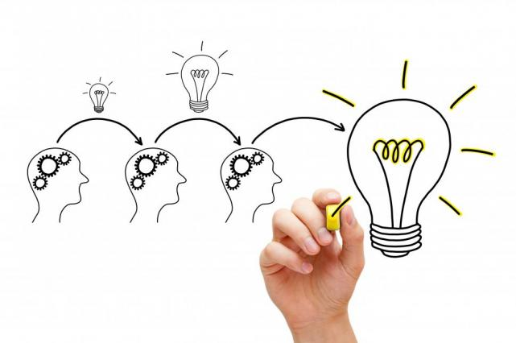
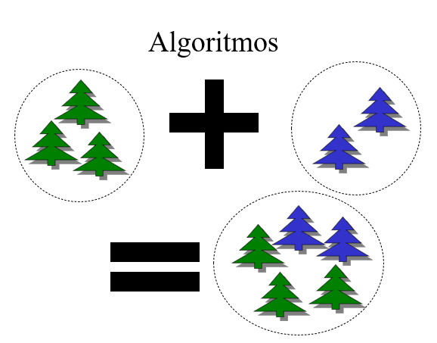
Introducción a la programación
Unidad I: Diagrama de flujos
Algoritmos y problemas.
Cotidianamente efectuamos una serie de pasos o acciones que nos permiten alcanzar resultados y resolver problemas.

Slide 4

Introducción a la programación
Los sistemas basados en microprocesadores están enmarcados dentro de lo que en electrónica se conoce como sistemas digitales. Estos actúan bajo el control de variables discretas.
Por ser de fácil realización los componentes físicos con dos estados diferenciados, las que llamaremos variables binarias

Slide 5

Introducción a la programación
Método de Pólya
?
Algoritmos y problemas.
Requieren de una búsqueda (heurísticos)
"Heurísticos": los atajos mentales del pensamiento humano
Requieren pasos (algoritmos)
Algunas de las técnicas de esos campos son los Algoritmos Heurísticos, que son usados para resolver problemas que pueden modelarse como de optimización de funciones o de búsqueda que son intratables en tiempos razonables por otro tipo de algoritmos.

Slide 6
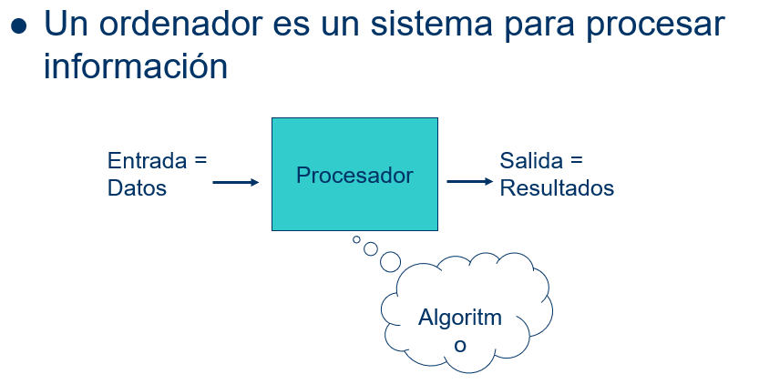

Slide 7
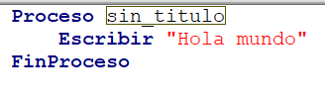
Introducción a la programación
¿Qué es un Algoritmo?
Conjunto ordenado y finito de pasos, procedimientos o acciones que permite hallar la solución de un problema.
Ejemplos sencillos de algoritmos según esta definición podrían ser una receta de cocina o las instrucciones para armar una bicicleta.
Lenguajes Algorítmicos Un Lenguaje algorítmico es una serie de símbolos y reglas que se utilizan para describir de manera explícita un proceso.
TIPOS DE ALGORITMOS
Inicio
Cualitativos: Son aquellos en los que se describen los pasos utilizando palabras.
Cuantitativos: Son aquellos en los que se utilizan cálculos numéricos para definir los pasos del proceso.
Fin

Slide 8
Fundamentos de programación
Características de un algoritmo.
Precisión → Los pasos a seguir en el algoritmo deben ser precisados claramente.
Determinismo → El algoritmo, dado un conjunto de datos idénticos de entrada siempre arroja los mismos resultados.
Finitud → El algoritmo, independientemente de la complejidad del mismo, siempre debe ser de longitud finita.

Slide 9
Fundamentos de programación
Estructura
Cuerpo del Algoritmo
INICIO
FIN

Slide 10
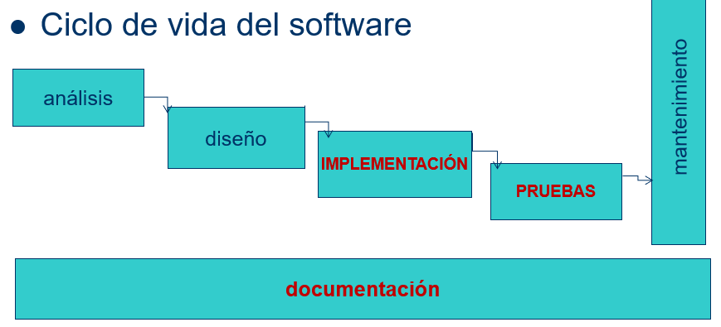

Slide 11
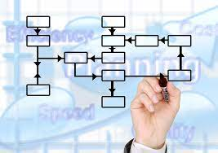
Fases de creación de un programa

Slide 12
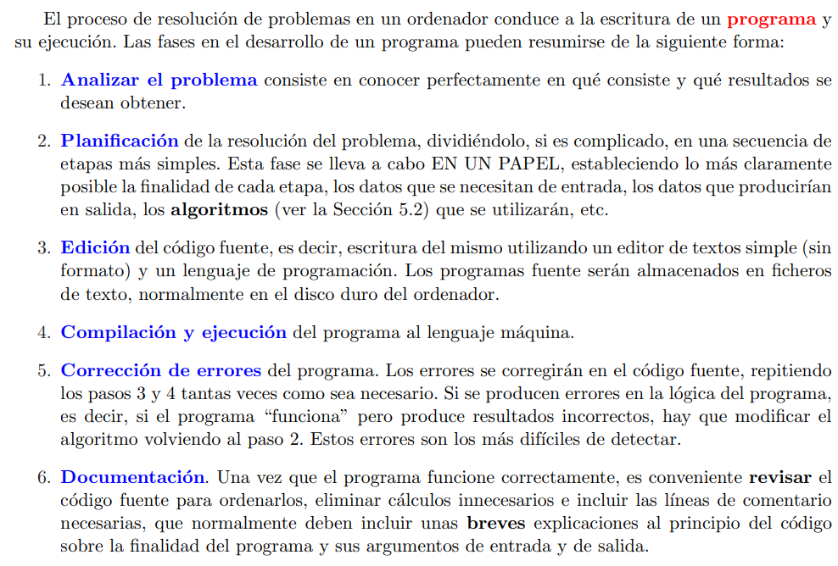

Slide 13
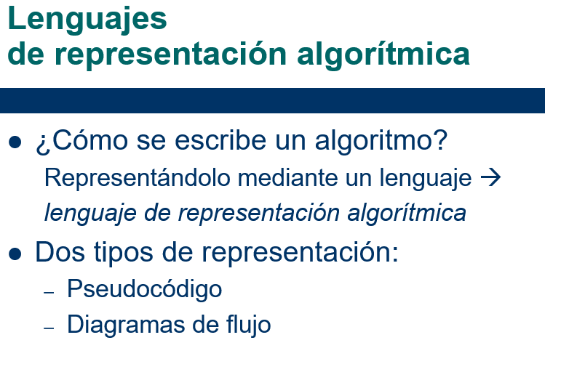

Slide 14
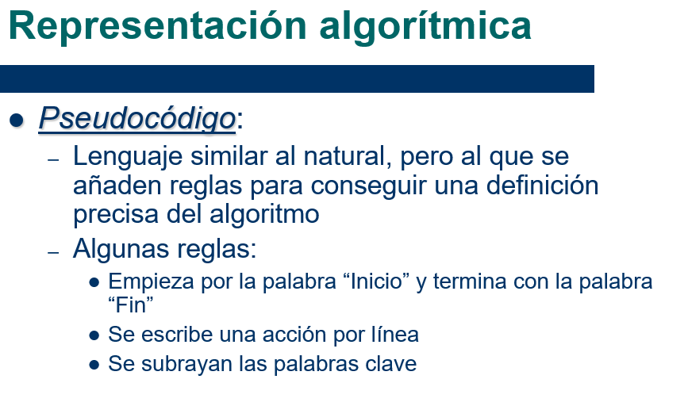

Slide 15
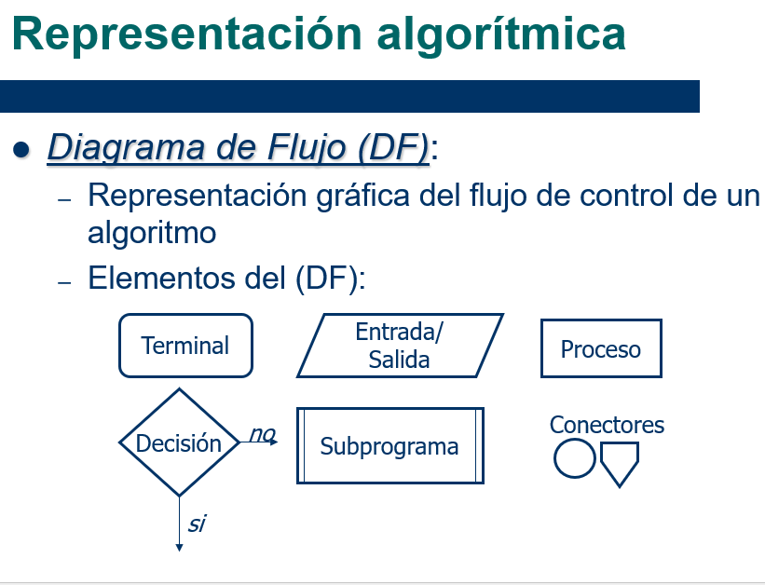

Slide 16
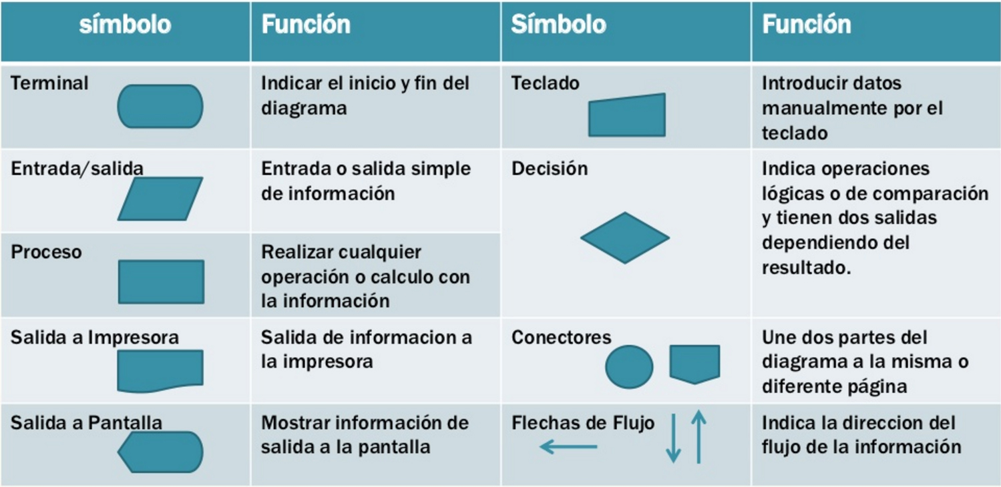

Slide 17
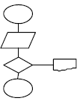
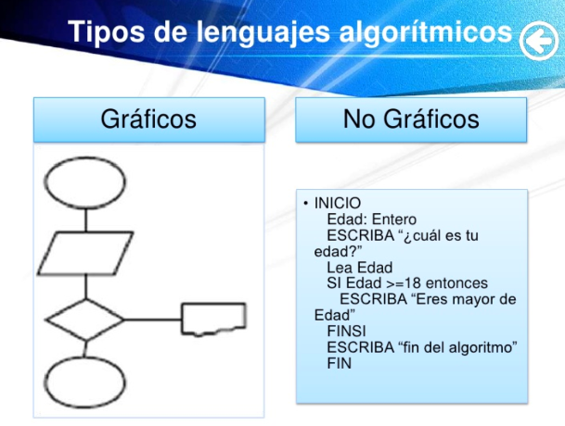
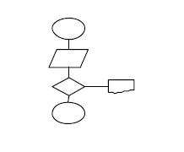
Tipos de Lenguajes Algorítmicos
Gráficos: Es la representación gráfica de las operaciones que realiza un algoritmo (diagrama de flujo).
No Gráficos: Representa en forma descriptiva las operaciones que debe realizar un algoritmo (pseudocodigo). INICIO Edad: Entero ESCRIBA cual es tu edad? Lea Edad SI Edad >=18 entonces ESCRIBA Eres mayor de Edad FINSI

Slide 18
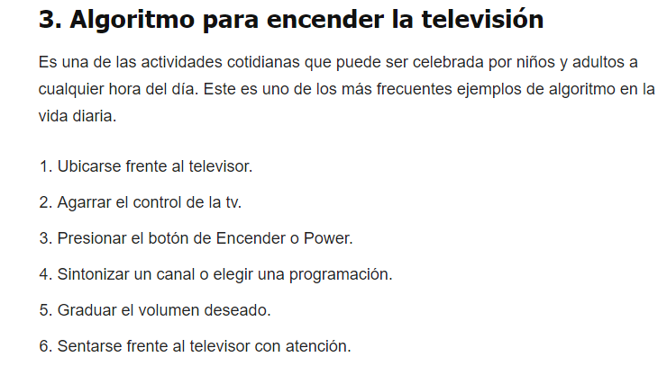
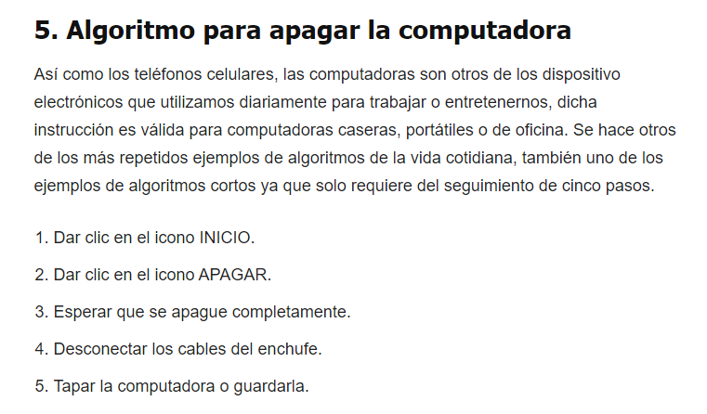

Slide 19
Ejercicios de Algoritmos cotidianos
15min
Algoritmo para freír un huevo
Algoritmo para encender la televisión
Algoritmo para apagar la computadora

Slide 20
Algoritmo para freír un huevo
Una de las recetas más sencillas y básicas a la hora de cocinar. Es una actividad que hasta un niño bajo supervisión puede realizar sin mayores inconvenientes.
Abrir la refri.
Tomar un huevo crudo.
Agarrar el sartén.
Colocar aceite en el sartén.
Encender el fuego.
Poner la sartén sobre el fuego.
Esperar que se caliente el aceite.
Romper la cascara del huevo.
Poner la clara y la yema en el sartén.
Esperar que el huevo se fría.
Sacar el huevo de la sartén.
Servir el huevo en el plato.

Slide 21
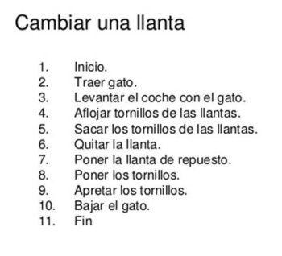
Algoritmo de lavarse los dientes
1 echarle pasta dental
2 abrir la llave del agua
3 mojar el cepillo
4 cortar el agua
5 pasar el cepillo por los dientes de arriba y de abajo
6 lavar la parte superior de los dientes
7 prender el agua
8 tomar agua y hacer gárgaras
9 escupir
10 apagar el agua

Slide 22
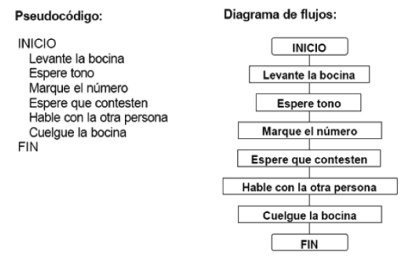
ALGORITMO PARA HACER 1 LLAMADA

Slide 23
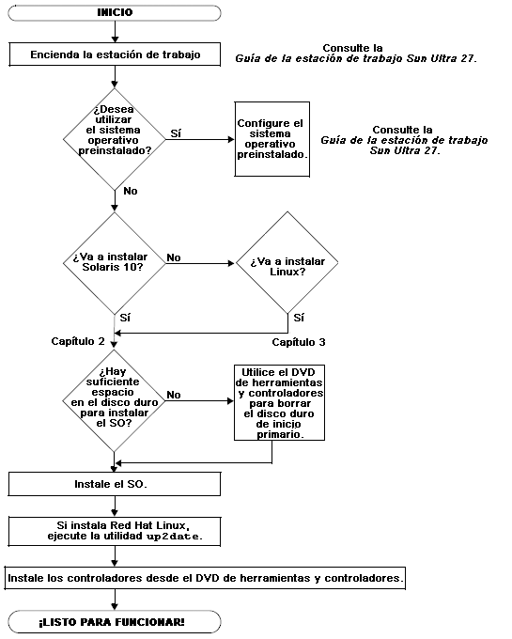
Instalación del sistema operativo Linux y Solaris para la estación de trabajo Sun Ultra 27:
Instalación del sistema operativo Linux y Solaris para la estación de trabajo

Slide 24
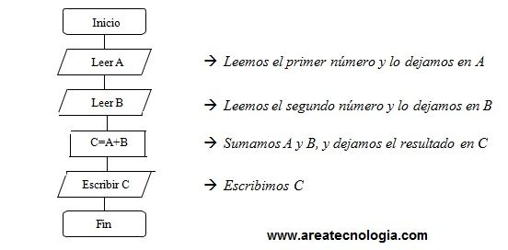
Hacer el Diagrama de Flujo para sumar dos números leídos por teclado y escribir el resultado.

Slide 25
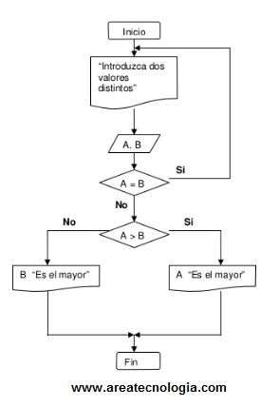
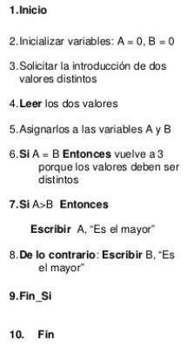
El pseudocódigo para este diagrama sería
Hacer un diagrama de flujo que permita leer 2 números diferentes y nos diga cual es el mayor de los 2 números.

Slide 26
Combinación de operaciones básicas
Ejemplo: levantarse en la mañana
Inicio
salir de la cama
ducharse
tomar desayuno
si esta lloviendo entonces
llevar la parca
si no esta lloviendo pero hace frío
llevar la chaqueta
si no
llevar un chaleco
fin si
tomar la mochila
tomar la micro
fin

Slide 27
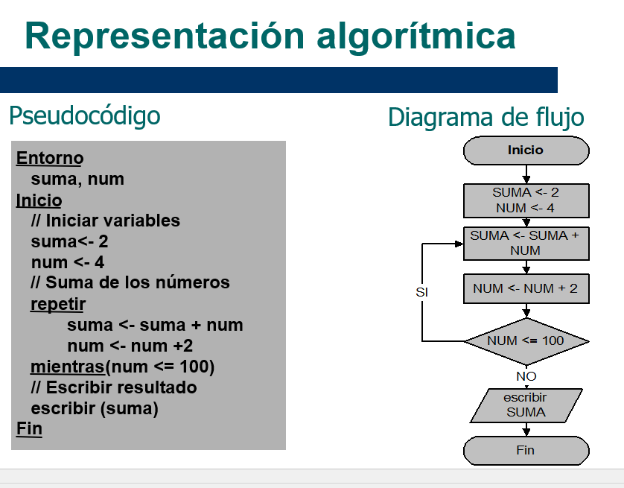

Slide 28
EJERCICIOS
Con Pseudocódigo Diagrama de Flujo
1.- Desarrolle un algoritmo que permita leer tres valores y almacenarlos en las variables A, B y C respectivamente. El algoritmo debe imprimir cual es el mayor y cual es el menor. Recuerde constatar que los tres valores introducidos por el teclado sean valores distintos. Presente un mensaje de alerta en caso de que se detecte la introducción de valores iguales.
2.- Desarrolle un algoritmo que realice la sumatoria de los números enteros comprendidos entre el 1 y el 10, es decir, 1 + 2 + 3 + …. + 10.
3.- Desarrolle un algoritmo que permita leer un valor cualquiera N y escriba si dicho número es par o impar.

Slide 29
Fundamentos de programación
Etapas para resolver un problema mediante algoritmos.
Problema
Análisis profundo del problema
Construcción del Algoritmo
Verificación del Algoritmo
ETAPA 1
ETAPA 2
ETAPA 3

Slide 30
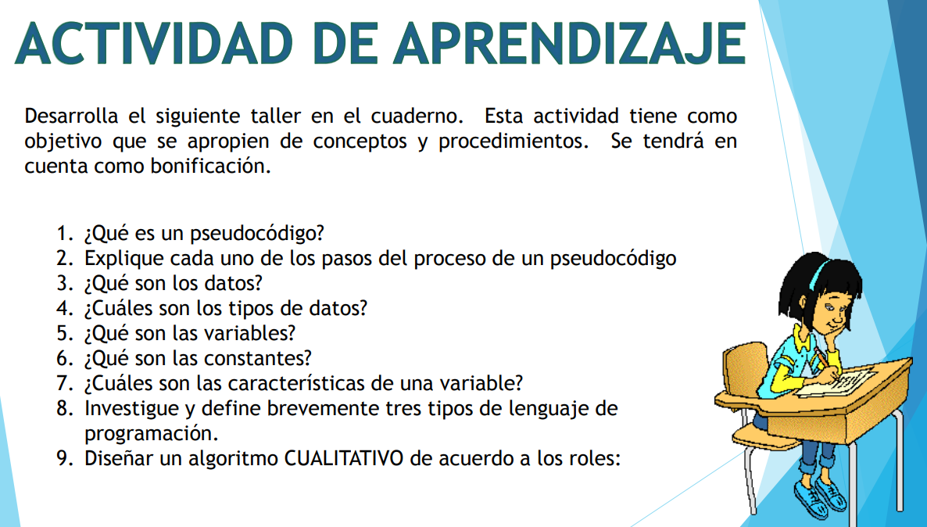

Slide 31
VIDEO
https://www.youtube.com/watch?v=SZTXmCbfjP0

